Slide 1
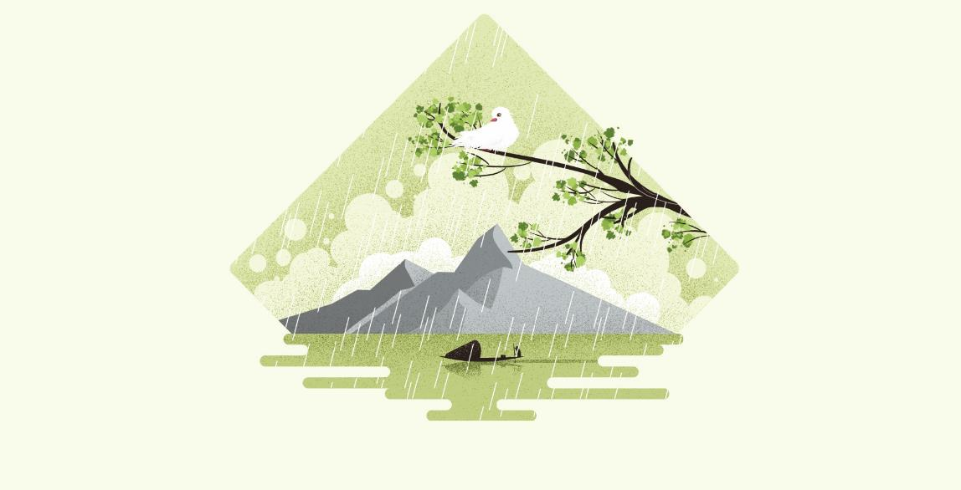
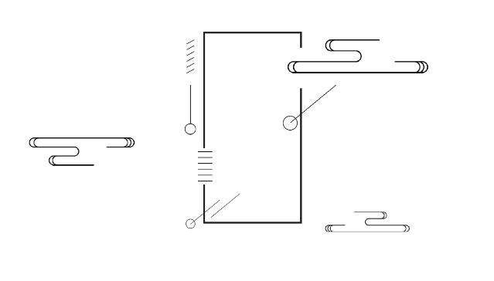
二/十/四/节/气/之
春 分
春已归来，望丽人发髻，悠悠浮云，何来风雨，莫非残雪已尽。

Slide 2
目录
01 02 03 04 05
节气由来
古籍记载
养生事宜
趣味民俗
诗词歌赋

Slide 3
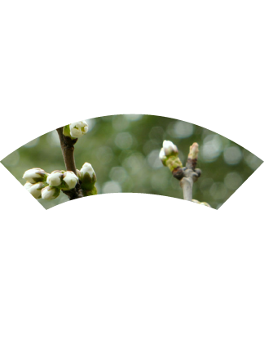
节气由来

Slide 4
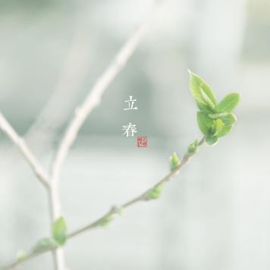
节气由来
春分，是春季九十天的中分点。二十四节气之一，每年公历大约为3月20日左右，太阳位于黄经0°（春分点）时。春分这一天太阳直射地球赤道，南北半球季节相反，北半球是春分，在南半球来说就是秋分。春分是伊朗、土耳其、阿富汗、乌兹别克斯坦等国的新年，有着3000年的历史。

Slide 5
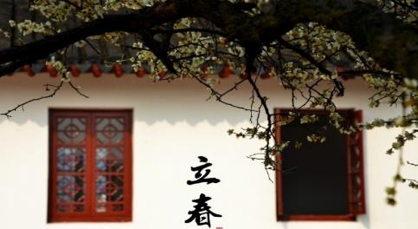
天文现象
北半球各地从冬至开始白昼越来越长，但是从春分开始白昼才比黑夜长；从夏至那天开始白昼越来越短，但是从秋分开始白昼才比黑夜短。
原因是：冬至日，太阳直射南回归线，北半球各地白昼最短，随后太阳直射点开始北移，北半球各地白昼越来越长。春分过后，太阳直射点移到北半球，北半球开始白昼长于黑夜。到了夏至日，太阳直射北回归线，北半球各地白昼最长，随后太阳直射点开始南移，北半球各地白昼越来越短。秋分过后，太阳直射点移到南半球，北半球开始白昼短于黑夜。

Slide 6
古籍记载

Slide 7
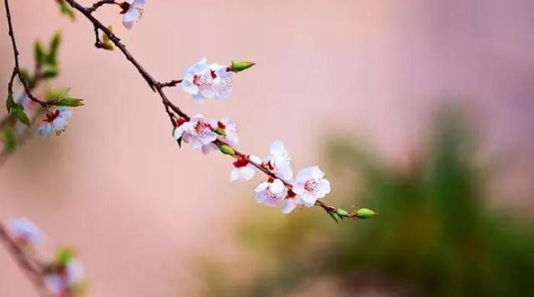
春分，古时又称为“日中”、“日夜分”、“仲春之月”。《明史·历一》说：“分者，黄赤相交之点，太阳行至此，乃昼夜平分。”所以，春分的意义，一是指一天时间白天黑夜平分，各为12小时；二是古时以立春至立夏为春季，春分正当春季三个月之中，平分了春季。
Sometimes when we touch

Slide 8
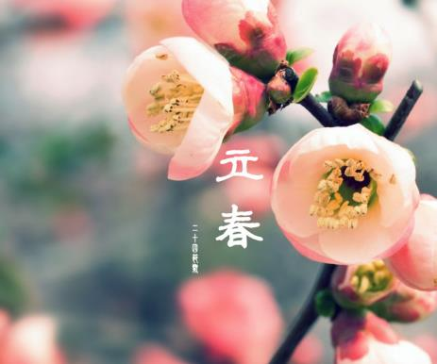
中国古代将春分分为三候：“一候元鸟至；二候雷乃发声；三候始电。”便是说春分日后，燕子便从南方飞来了，下雨时天空便要打雷并发出闪电。春分在中国古历中的记载为：“春分前三日，太阳入赤道内”
二十四节气
之
春分
“至於仲春之月，阳在正东，阴在正西，谓之春分。春分者，阴阳相半也，故昼夜均而寒暑平”
“雪入春分省见稀，半开桃杏不胜威”
“春三月中气：惊蛰，春分，清明”

Slide 9
养生事宜

Slide 10
阴阳平衡
由于春分节气平分了昼夜、寒暑，人们在保健养生时应注意保持人体的阴阳平衡状态。是说人体应该根据不同时期的阴阳状况，使“内在运动”也就是脏腑、气血、精气的生理运动，与“外在运动”即脑力、体力和体育运动和谐一致，保持“供销”关系的平衡。避免不适当运动的出现而破坏人体内外环境的平衡，加速人体某些器官的损伤和生理功能的失调，进而引起疾病的发生，缩短人的生命。
.

Slide 11
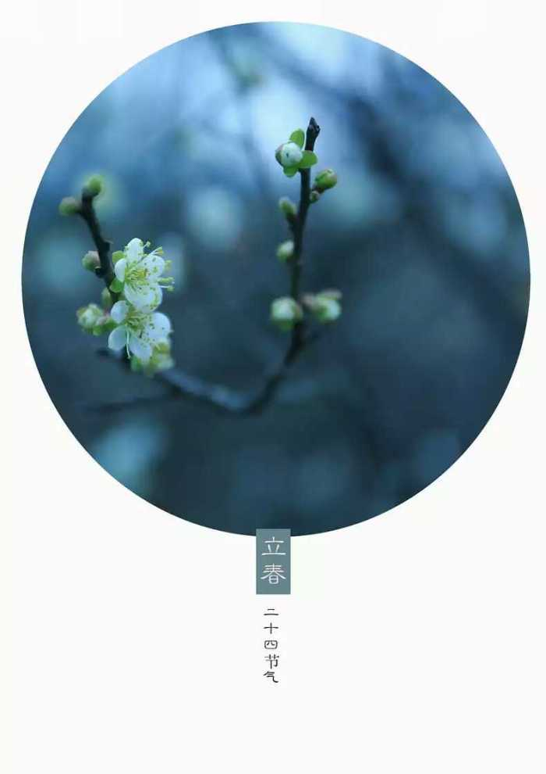
从立春节气到清明节气前后是草木生长萌芽期，人体血液也正处于旺盛时期，激素水平也处于相对高峰期，此时易发常见的非感染性疾病有高血压、月经失调、痔疮及过敏性疾病等。在此节气的饮食调养，应当根据自己的实际情况选择能够保持机体功能协调平衡的膳食，禁忌偏热、偏寒、偏升、偏降的饮食误区.
春分节气时人体血液也正处于旺盛时期，激素水平也处于相对高峰期，此时易发非感染性疾病有高血压、月经失调、痔疮及过敏性疾病等。膳食总的原则要禁忌大热、大寒的饮食，保持寒热均衡。这段时期也不适饮用过肥腻的汤品。

Slide 12
趣味民俗

Slide 13
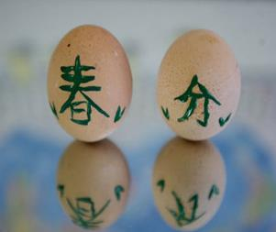
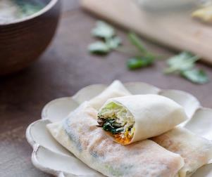
在每年的春分那一天，世界各地都会有数以千万计的人在做“竖蛋”试验。这一被称之为“中国习俗”的玩艺儿，何以成为“世界游戏”，尚难考证。不过其玩法确简单易行且富有趣味：选择一个光滑匀称、刚生下四五天的新鲜鸡蛋，轻手轻脚地在桌子上把它竖起来。虽然失败者颇多，但成功者也不少。春分成了竖蛋游戏的最佳时光，故有“春分到，蛋儿俏”的说法。竖立起来的蛋儿好不风光。
竖蛋
岭南风俗
昔日四邑(加上鹤山为五邑)的开平苍城镇的谢姓，有个不成节的习俗，叫做“春分吃春菜”。“春菜”是一种野苋菜，乡人称之为“春碧蒿”。逢春分那天，全村人都去采摘春菜。在田野中搜寻时，多见是嫩绿的，细细棵，约有巴掌那样长短。采回的春菜一般家里与鱼片“滚汤”，名曰“春汤”。有顺口溜道：“春汤灌脏，洗涤肝肠。阖家老少，平安健康。”一年自春，人们祈求的还是家宅安宁，身壮力健。
吃春菜

Slide 14
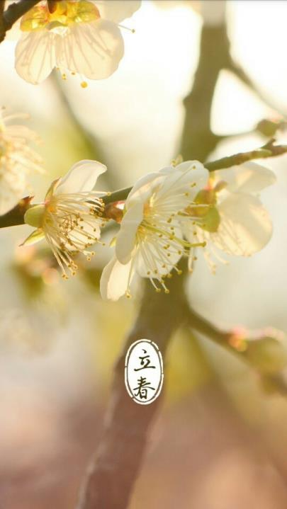
放风筝
春分期间还是孩子们放风筝的好时候。尤其是春分当天。甚至大人们也参与。风筝类别有王字风筝，鲢鱼风筝，眯蛾风筝，雷公虫风筝，月儿光风筝，其大者有两米高，小的也有二、三尺。市场上有卖风筝的，多比较小，适宜于小孩子们玩耍，而大多数还是自己糊的，较大，放时还要相互竞争看哪个的放得高。
送春牛
春分随之即到，其时便出现挨家送春牛图的。其图是把二开红纸或黄纸印上全年农历节气，还要印上农夫耕田图样，名曰“春牛图”。送图者都是些民间善言唱者，主要说些春耕和吉祥不违农时的话，每到一家更是即景生情，见啥说啥，说得主人乐而给钱为止。言词虽随口而出，却句句有韵动听。俗称“说春”，说春人便叫“春官”。

Slide 15
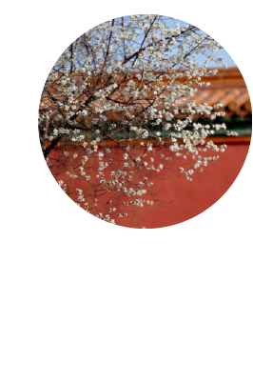
春 祭
二月春分，开始扫墓祭祖，也叫春祭。扫墓前先要在祠堂举行隆重的祭祖仪式，杀猪、宰羊，请鼓手吹奏，由礼生念祭文，带引行三献礼。春分扫墓开始时，首先扫祭开基祖和远祖坟墓，全族和全村都要出动，规模很大，队伍往往达几百甚至上千人。开基祖和远祖墓扫完之后，然后分房扫祭各房祖先坟墓，最后各家扫祭家庭私墓。大部分客家地区春季祭祖扫墓，都从春分或更早一些时候开始，最迟清明要扫完。各地有一种说法，谓清明后墓门就关闭，祖先英灵就受用不到了。

Slide 16
诗词歌赋

Slide 17
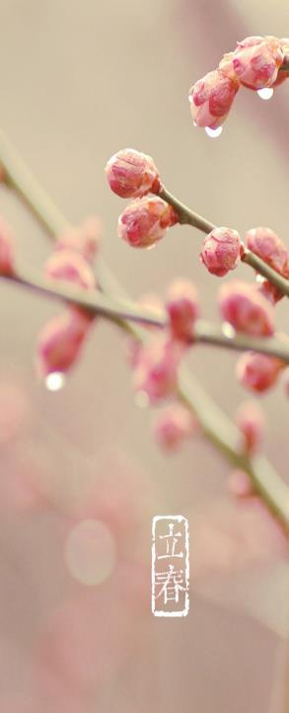
《春分》长卿 日月阳阴两均天，玄鸟不辞桃花寒。 从来今日竖鸡子，川上良人放纸鸢。
踏莎行 欧阳修 雨霁风光，春分天气。 千花百卉争明媚。 画梁新燕一双双，玉笼鹦鹉愁孤睡。 薜荔依墙，莓苔满地。 青楼几处歌声丽。 蓦然旧事心上来，无言敛皱眉山翠。
画堂春 仲并 溪边风物已春分。画堂烟雨黄昏。 水沈一缕袅炉薰。尽醉芳尊。 舞袖飘摇回雪，歌喉宛转留云。 人间能得几回闻。丞相休嗔。

Slide 18
二/十/四/节/气/之
谢谢观看
春已归来，望丽人发髻，悠悠浮云，何来风雨，莫非残雪已尽。

Slide 19
10000+套精品PPT模板全部免费下载
PPT营
www.pptying.com
Notes:
模板来自于 https://www.pptying.com 【PPT营】

